Slide 1

MÔN HỌC
Giới thiệu lớp
start

Slide 2


Giảng chính
Ngô Ngọc Sâm
IT1 – K66

Slide 3
Mục tiêu
Ôn tập các kiến thức đã học với môn Giải tích 2
Chia sẻ kinh nghiệm làm bài thi GK, CK, phương pháp học tập, cách tiếp cận kiến thức, tối ưu hóa lượng kiến thức nhận được
Hỗ trợ các bạn học viên đạt kết quả khả quan trong kì 20222

Slide 4
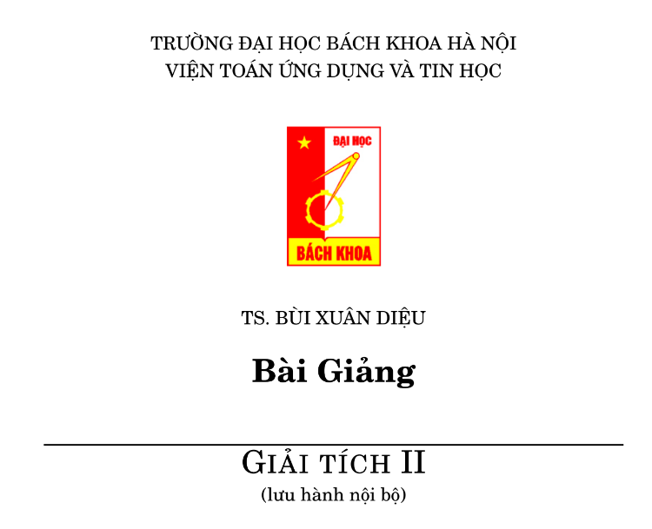
Các nguồn tham khảo
Bài giảng Giải tích 2 - TS. Bùi Xuân Diệu (ver 2017+)

Slide 5
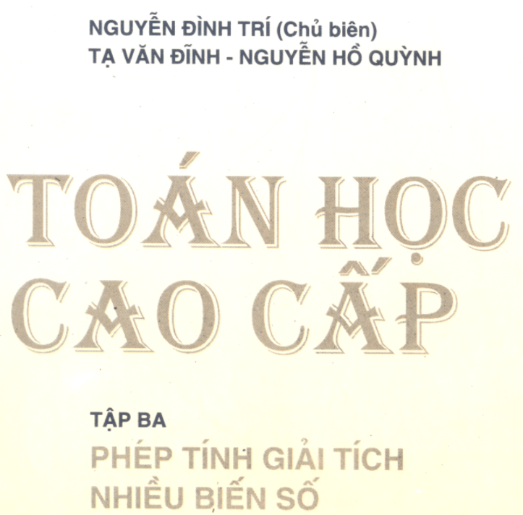
Các nguồn tham khảo
Toán học Cao cấp – Nguyễn Đình Trí (chủ biên) - tập 3

Slide 6
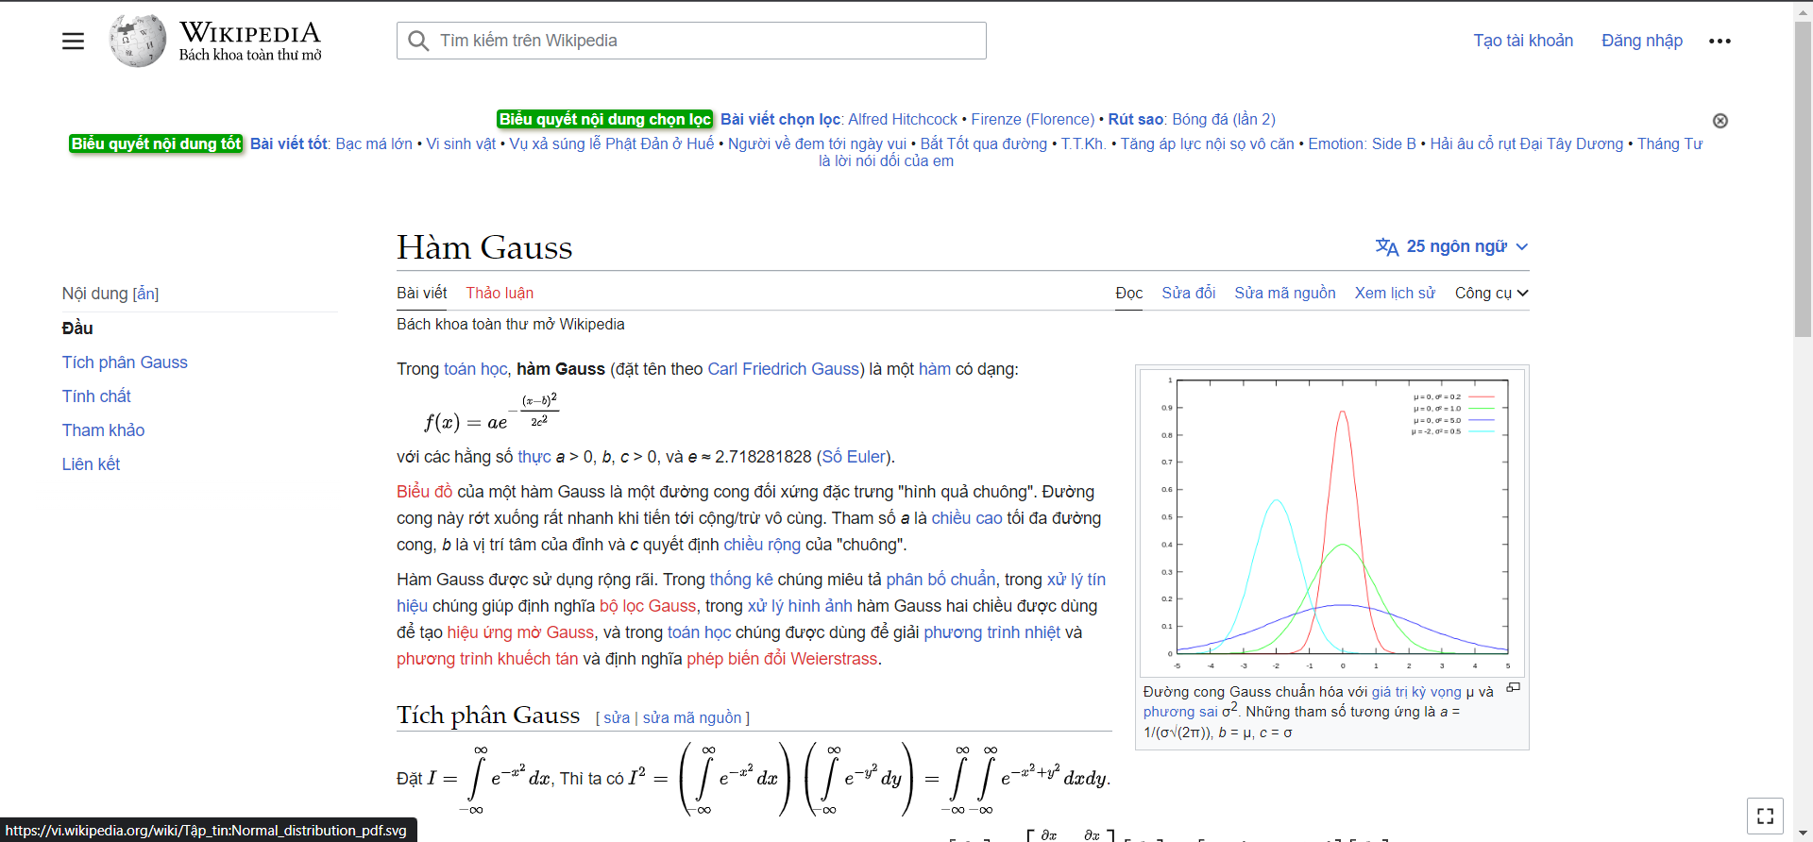
Các nguồn tham khảo
Wikipedia (tiếng Việt và tiếng Anh)

Slide 7

Các nguồn tham khảo
Math StackExchange

Slide 8
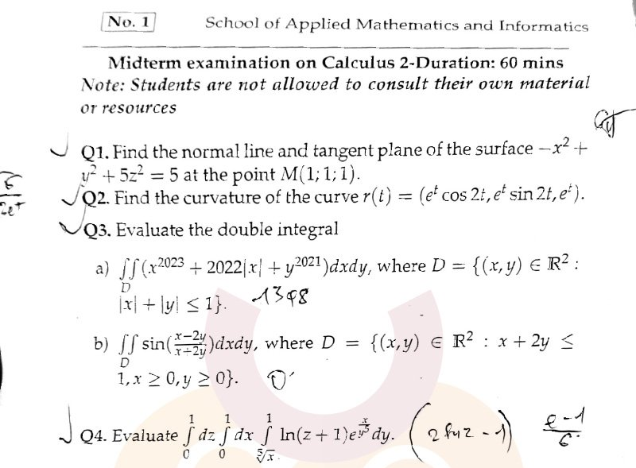
Các nguồn tham khảo
Đề thi các năm, Đề thi thử (CLB, các tổ chức, …)

Slide 9
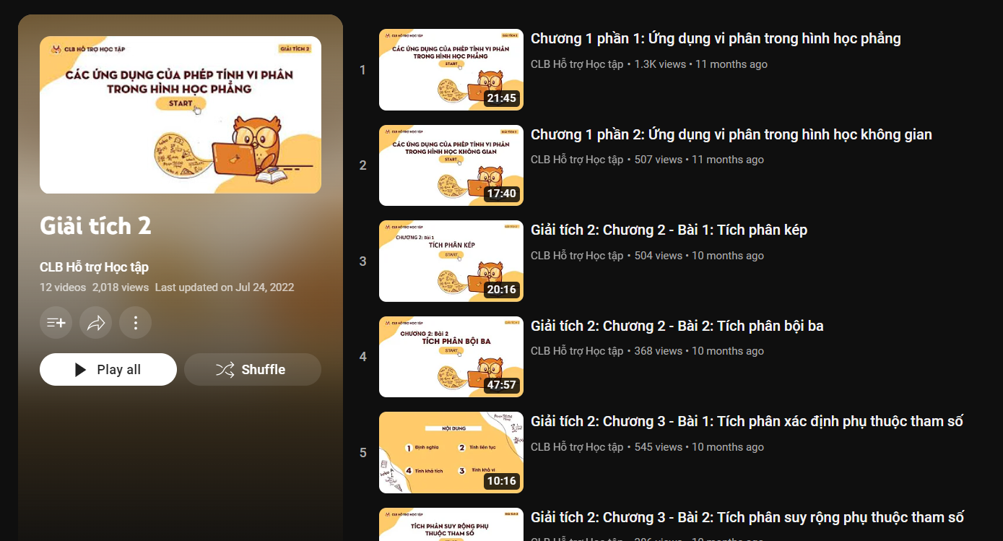
Các nguồn tham khảo
Hệ thống video bài giảng
(CLB, các tổ chức, kênh nước ngoài, …)

Slide 10



Nhóm Facebook

Slide 11
GIẢI TÍCH 2
Hàm vector
start

Slide 12
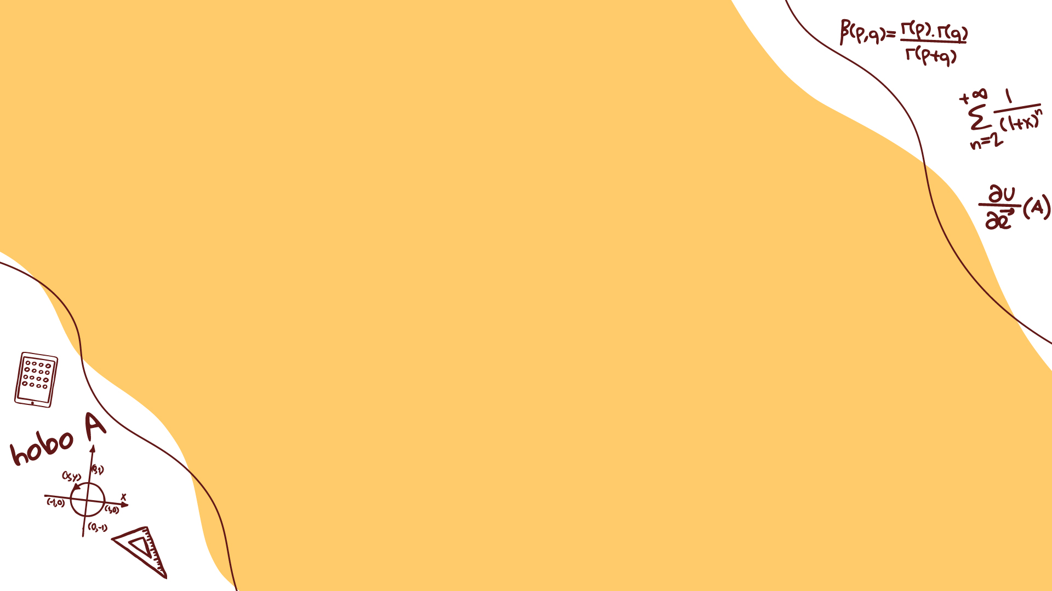
Nội dung bài học
1
Định nghĩa
2
Các phép toán
3
Đạo hàm

Slide 13
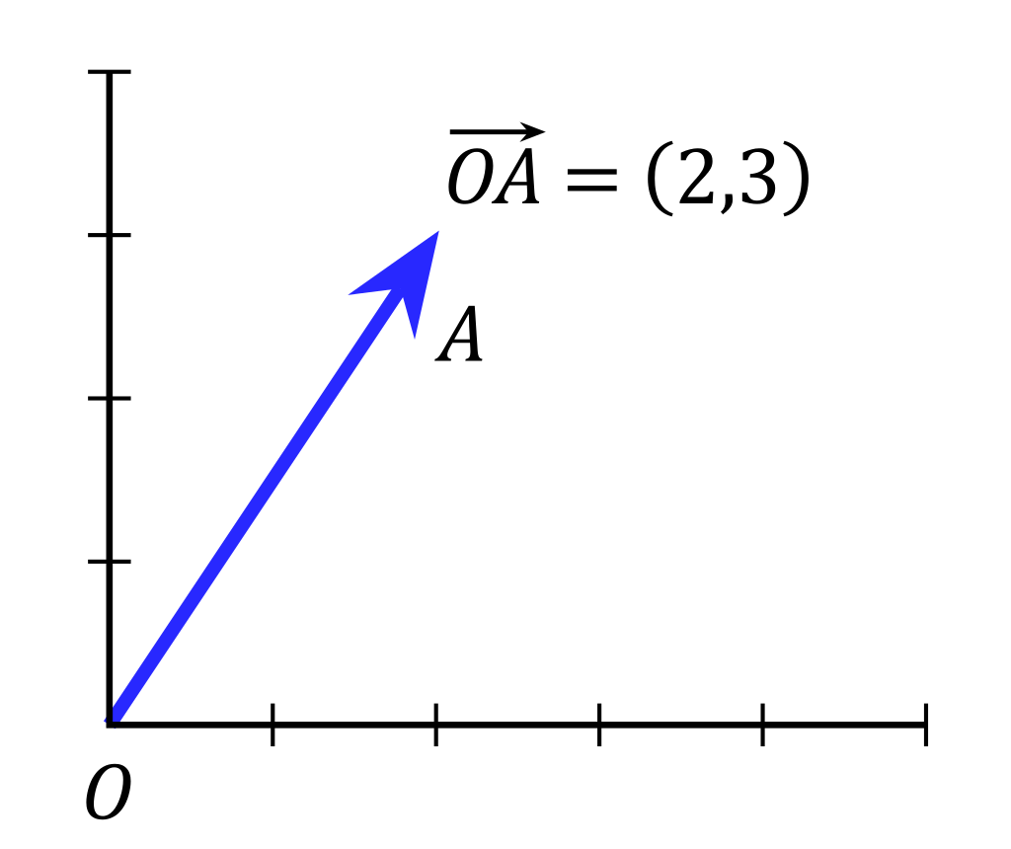
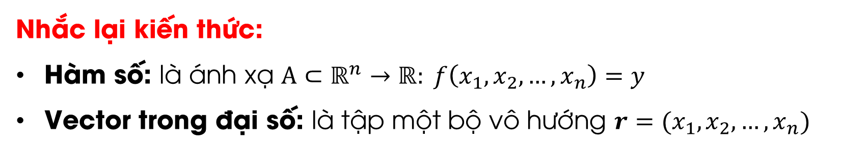
1
Định nghĩa
Nhắc lại kiến thức:
Hàm số: là ánh xạ $A⊂ℝ^{n}→ℝ: f\left(x_{1}, x_{2}, …, x_{n}\right)=y$
Vector trong đại số: là tập một bộ vô hướng $r=(x_{1}, x_{2}, …, x_{n})$

Slide 14
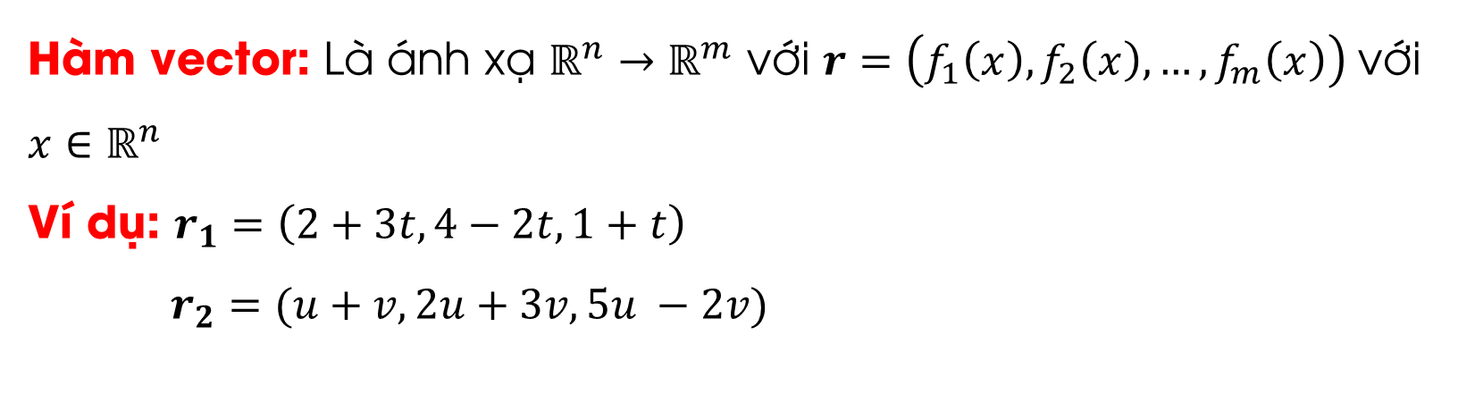
1
Định nghĩa
Hàm vector: Là ánh xạ $ℝ^{n}→ℝ^{m}$ với $r=\left(f_{1}\left(x\right), f_{2}\left(x\right), …, f_{m}\left(x\right)\right)$ với $x∈ℝ^{n}$
Ví dụ: $r_{1}=\left(2+3t, 4−2t, 1+t\right)$
$r_{2}=(u+v, 2u+3v, 5u −2v)$

Slide 15
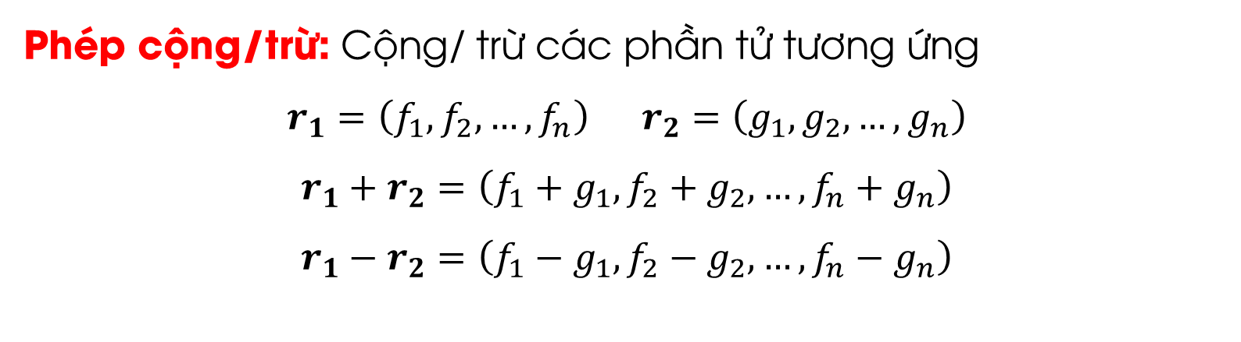
2
Các phép toán
Phép cộng/trừ: Cộng/ trừ các phần tử tương ứng
$$r_{1}=\left(f_{1}, f_{2},…, f_{n}\right) r_{2}=\left(g_{1}, g_{2},…,g_{n}\right)$$
$$r_{1}+r_{2}=\left(f_{1}+g_{1}, f_{2}+g_{2}, …, f_{n}+g_{n}\right)$$
$$r_{1}−r_{2}=\left(f_{1}−g_{1}, f_{2}−g_{2}, …, f_{n}−g_{n}\right)$$

Slide 16
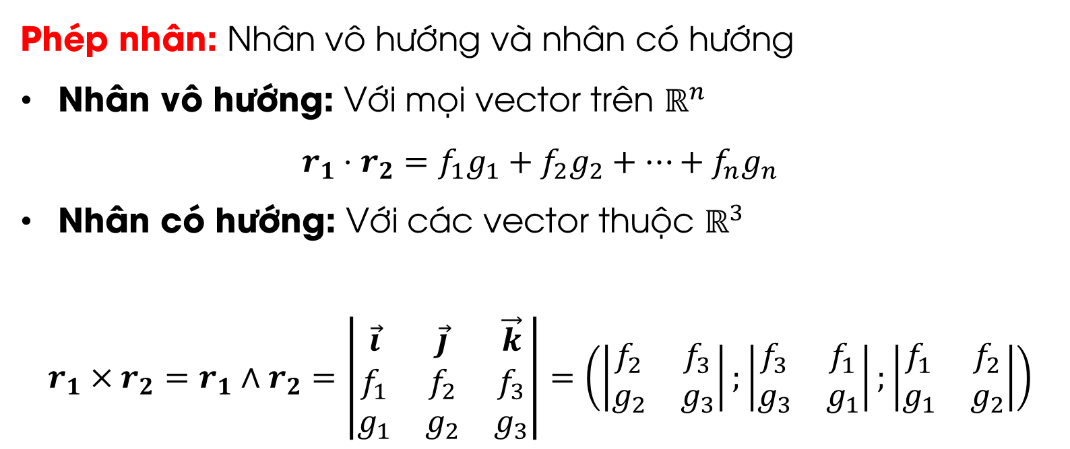
2
Các phép toán
Phép nhân: Nhân vô hướng và nhân có hướng
Nhân vô hướng: Với mọi vector trên $ℝ^{n}$
$$r_{1}⋅r_{2}=f_{1}g_{1}+f_{2}g_{2}+…+f_{n}g_{n}$$
Nhân có hướng: Với các vector thuộc $ℝ^{3}$
$$r_{1}×r_{2}=r_{1}∧r_{2}=\left|\begin{matrix}\vec{i} & \vec{j} & \vec{k} \\ f_{1} & f_{2} & f_{3} \\ g_{1} & g_{2} & g_{3}\end{matrix}\right|=\left(\left|\begin{matrix}f_{2} & f_{3} \\ g_{2} & g_{3}\end{matrix}\right|;\left|\begin{matrix}f_{3} & f_{1} \\ g_{3} & g_{1}\end{matrix}\right|;\left|\begin{matrix}f_{1} & f_{2} \\ g_{1} & g_{2}\end{matrix}\right|\right)$$

Slide 17
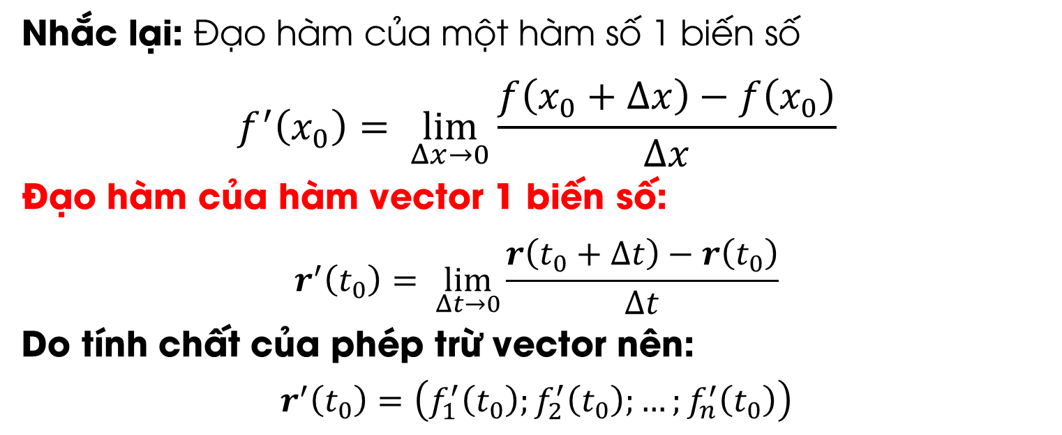
3
Đạo hàm
Nhắc lại: Đạo hàm của một hàm số 1 biến số
$$f^{′}\left(x_{0}\right)= \lim_{Δx→0}{\frac{f\left(x_{0}+Δx\right)−f\left(x_{0}\right)}{Δx}}$$
Đạo hàm của hàm vector 1 biến số:
$$r^{′}\left(t_{0}\right)= \lim_{Δt→0}{\frac{r\left(t_{0}+Δt\right)−r\left(t_{0}\right)}{Δt}}$$
Do tính chất của phép trừ vector nên:
$$r^{′}\left(t_{0}\right)=\left(f_{1}^{′}\left(t_{0}\right);f_{2}^{′}\left(t_{0}\right);…;f_{n}^{′}\left(t_{0}\right)\right)$$

Slide 18
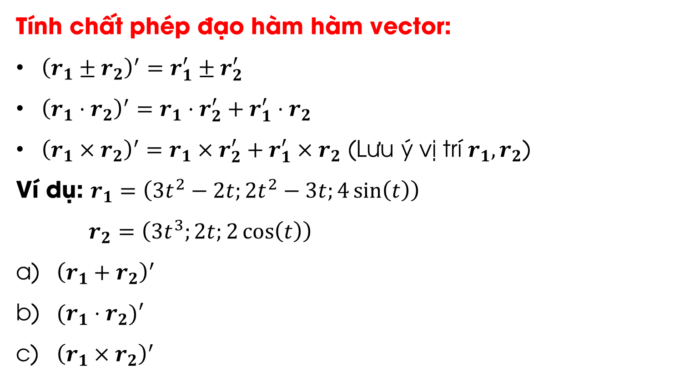
3
Đạo hàm
Tính chất phép đạo hàm hàm vector:
${\left(r_{1}±r_{2}\right)}^{′}=r_{1}^{′}±r_{2}^{′}$
${\left(r_{1}⋅r_{2}\right)}^{′}=r_{1}⋅r_{2}^{′}+r_{1}^{′}⋅r_{2}$
${\left(r_{1}×r_{2}\right)}^{′}=r_{1}×r_{2}^{′}+r_{1}^{′}×r_{2}$ (Lưu ý vị trí $r_{1}, r_{2}$)
Ví dụ: $r_{1}=\left(3t^{2}−2t;2t^{2}−3t;4\sin\left(t\right)\right)$
$r_{2}=\left(3t^{3};2t;2\cos\left(t\right)\right)$
${\left(r_{1}+r_{2}\right)}^{′}$
$(r_{1}⋅r_{2})′$
${\left(r_{1}×r_{2}\right)}^{′}$

Slide 19
Tài liệu tham khảo
[1] Bài giảng Giải tích 2 - TS. Bùi Xuân Diệu (ver 2017)

Slide 20
GIẢI TÍCH 2
Đường cong và mặt cong
start

Slide 21
Nội dung bài học
1
Độ cong của đường cong
2
Đường cong trong không gian 2 chiều
3
Đường cong, mặt cong trong không gian 3 chiều

Slide 22
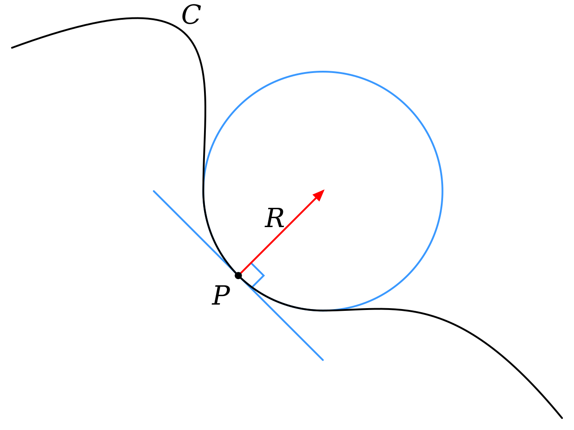

1
Độ cong của đường cong
Định nghĩa: Độ cong thể hiện “mức độ cong” tại 1 điểm trên đường và có công thức định nghĩa là:
$$C\left(M\right)= κ=\frac{1}{R}=\frac{dα}{ds}$$

Slide 23
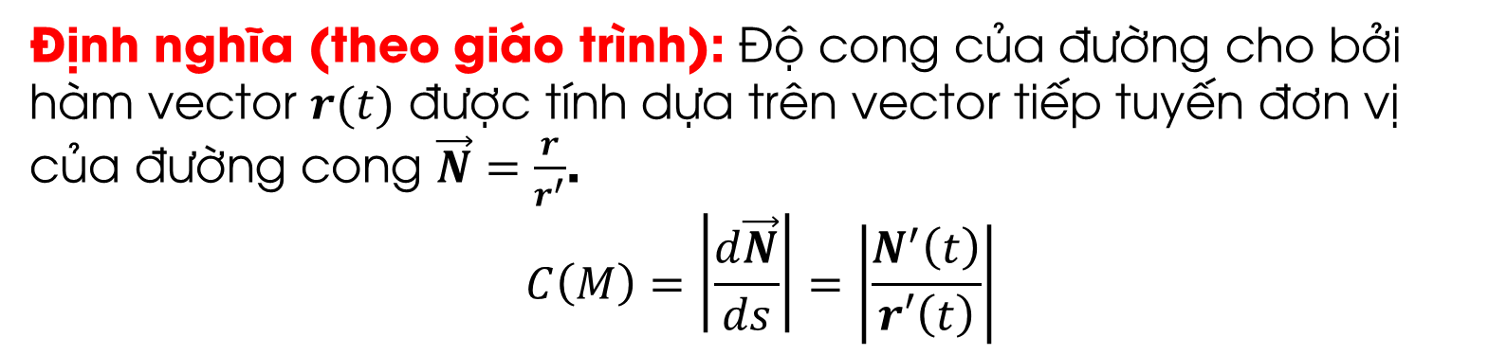
1
Độ cong của đường cong
Định nghĩa (theo giáo trình): Độ cong của đường cho bởi hàm vector $r(t)$ được tính dựa trên vector tiếp tuyến đơn vị của đường cong $\vec{N}=\frac{r}{r^{′}}$.
$$C\left(M\right)=\left|\frac{d\vec{N}}{ds}\right|=\left|\frac{N^{′}\left(t\right)}{r′\left(t\right)}\right|$$

Slide 24
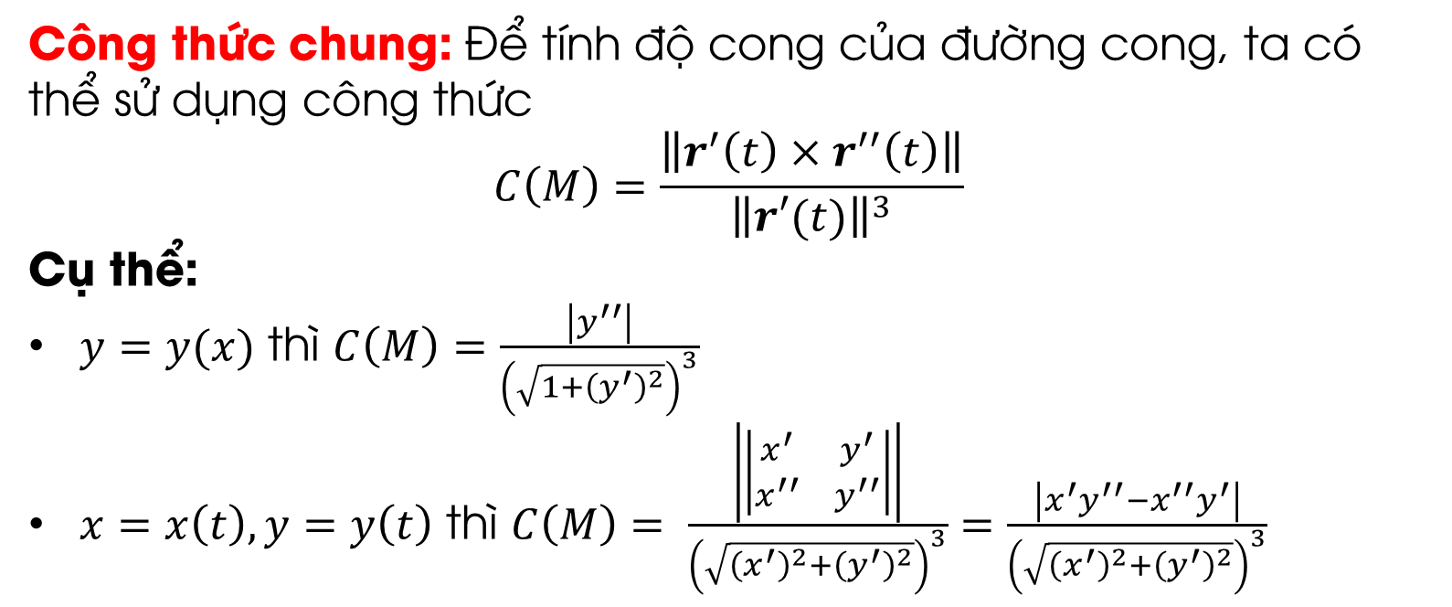
1
Độ cong của đường cong
Công thức chung: Để tính độ cong của đường cong, ta có thể sử dụng công thức
$$C\left(M\right)=\frac{\left\|r^{′}\left(t\right)×r^{′′}\left(t\right)\right\|}{{\left\|r′(t)\right\|}^{3}}$$
Cụ thể:
$y=y(x)$ thì $C\left(M\right)=\frac{\left|y^{′′}\right|}{{\left(\sqrt{1+{\left(y^{′}\right)}^{2}}\right)}^{3}}$
$x=x\left(t\right), y=y\left(t\right)$ thì $C\left(M\right)= \frac{\left|\left|\begin{matrix}x^{′} & y^{′} \\ x^{′′} & y^{′′}\end{matrix}\right|\right|}{{\left(\sqrt{{\left(x^{′}\right)}^{2}+{\left(y^{′}\right)}^{2}}\right)}^{3}}=\frac{\left|x^{′}y^{′′}−x^{′′}y^{′}\right|}{{\left(\sqrt{{\left(x^{′}\right)}^{2}+{\left(y^{′}\right)}^{2}}\right)}^{3}}$

Slide 25
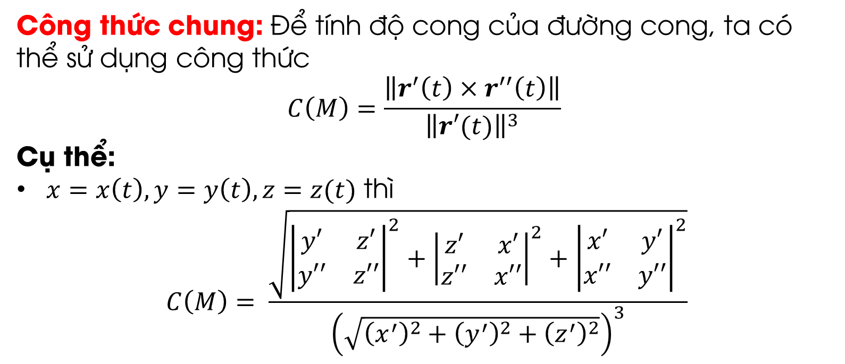
1
Độ cong của đường cong
Công thức chung: Để tính độ cong của đường cong, ta có thể sử dụng công thức
$$C\left(M\right)=\frac{\left\|r^{′}\left(t\right)×r^{′′}\left(t\right)\right\|}{{\left\|r′(t)\right\|}^{3}}$$
Cụ thể:
$x=x\left(t\right), y=y\left(t\right), z=z(t)$ thì
$$C\left(M\right)= \frac{\sqrt{{\left|\begin{matrix}y′ & z′ \\ y′′ & z′′\end{matrix}\right|}^{2}+{\left|\begin{matrix}z′ & x′ \\ z′′ & x′′\end{matrix}\right|}^{2}+{\left|\begin{matrix}x′ & y′ \\ x′′ & y′′\end{matrix}\right|}^{2}}}{{\left(\sqrt{{\left(x^{′}\right)}^{2}+{\left(y^{′}\right)}^{2}+{\left(z^{′}\right)}^{2}}\right)}^{3}}$$

Slide 26
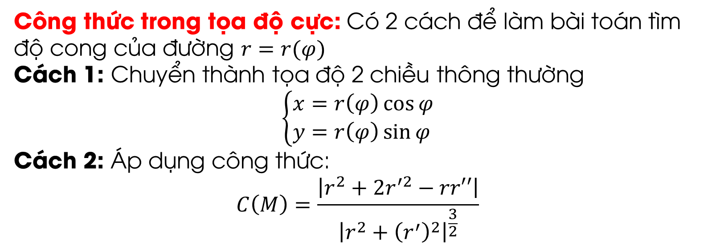
1
Độ cong của đường cong
Công thức trong tọa độ cực: Có 2 cách để làm bài toán tìm độ cong của đường $r=r(φ)$
Cách 1: Chuyển thành tọa độ 2 chiều thông thường
$$\left\{\begin{aligned}x&=r\left(φ\right)\cos{φ} \\ y&=r\left(φ\right)\sin{φ}\end{aligned}\right.$$
Cách 2: Áp dụng công thức:
$$C\left(M\right)=\frac{\left|r^{2}+2r^{′2}−rr′′\right|}{{\left|r^{2}+{\left(r^{′}\right)}^{2}\right|}^{\frac{3}{2}}}$$

Slide 27
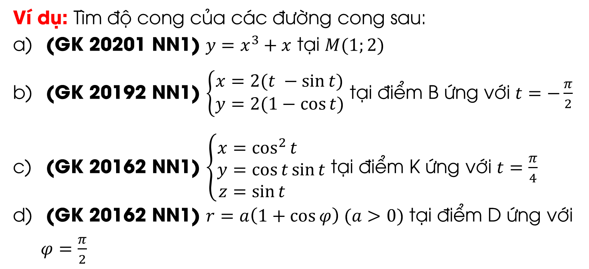
1
Độ cong của đường cong
Ví dụ: Tìm độ cong của các đường cong sau:
(GK 20201 NN1) $y=x^{3}+x$ tại $M(1;2)$
(GK 20192 NN1) $\left\{\begin{aligned}x&=2(t −\sin{t}) \\ y&=2(1−\cos{t})\end{aligned}\right.$ tại điểm B ứng với $t=−\frac{π}{2}$
(GK 20162 NN1) $\left\{\begin{aligned}x&=\cos^{2}{t} \\ y&=\cos{t}\sin{t} \\ z&=\sin{t}\end{aligned}\right.$ tại điểm K ứng với $t=\frac{π}{4}$
(GK 20162 NN1) $r=a\left(1+\cos{φ}\right) (a>0)$ tại điểm D ứng với $φ=\frac{π}{2}$

Slide 28
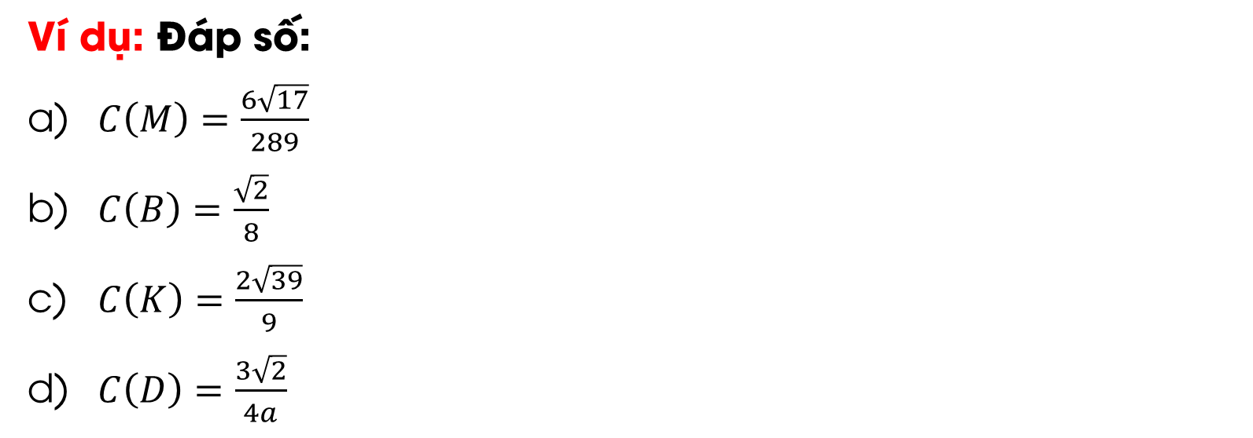
1
Độ cong của đường cong
Ví dụ: Đáp số:
$C\left(M\right)=\frac{6\sqrt{17}}{289}$
$C\left(B\right)=\frac{\sqrt{2}}{8}$
$C\left(K\right)=\frac{2\sqrt{39}}{9}$
$C\left(D\right)=\frac{3\sqrt{2}}{4a}$

Slide 29
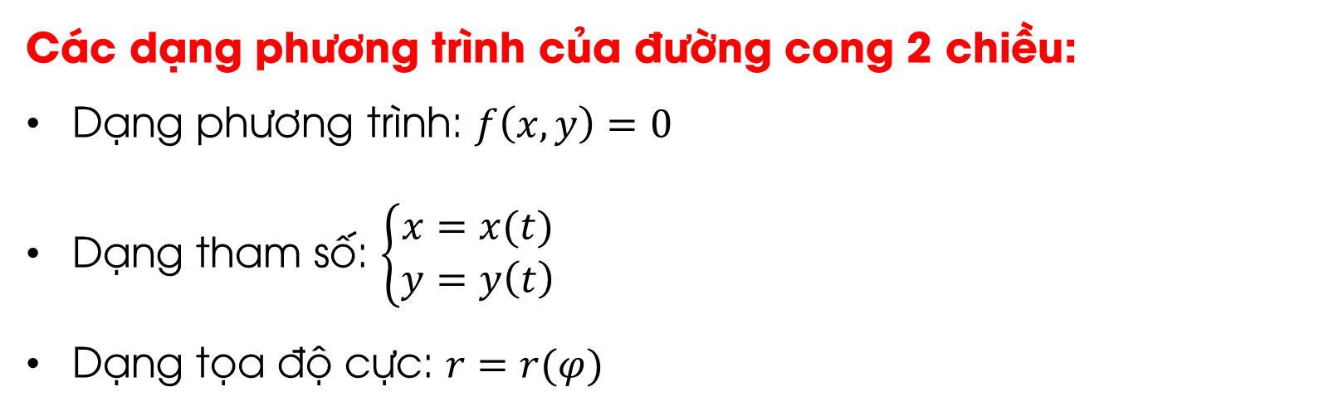
2
Đường cong trong không gian 2 chiều
Các dạng phương trình của đường cong 2 chiều:
Dạng phương trình: $f\left(x,y\right)=0$
Dạng tham số: $\left\{\begin{aligned}x&=x(t) \\ y&=y\left(t\right)\end{aligned}\right.$
Dạng tọa độ cực: $r=r(φ)$

Slide 30
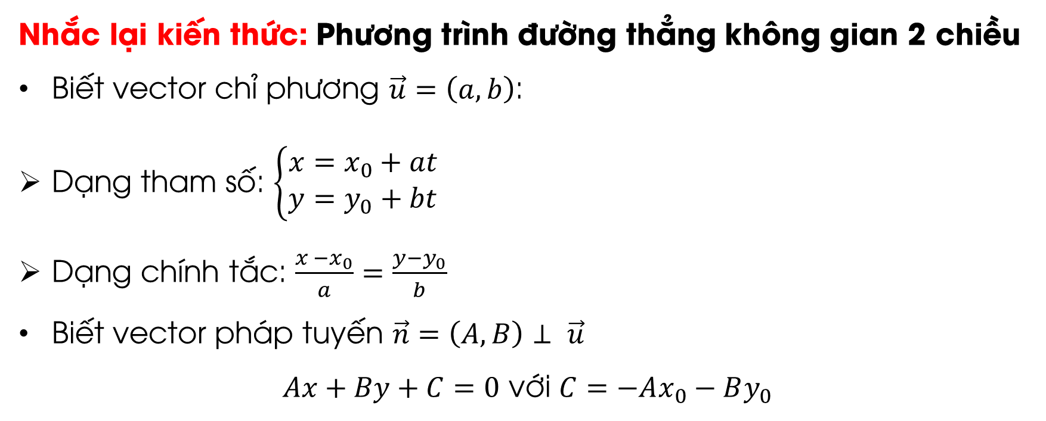
2
Đường cong trong không gian 2 chiều
Nhắc lại kiến thức: Phương trình đường thẳng không gian 2 chiều
Biết vector chỉ phương $\vec{u}=\left(a,b\right)$:
Dạng tham số: $\left\{\begin{aligned}x&=x_{0}+at \\ y&=y_{0}+bt\end{aligned}\right.$
Dạng chính tắc: $\frac{x −x_{0}}{a}=\frac{y−y_{0}}{b}$
Biết vector pháp tuyến $\vec{n}=\left(A, B\right)⊥ \vec{u}$
$Ax+By+C=0$ với $C=−Ax_{0}−By_{0}$

Slide 31
2
Đường cong trong không gian 2 chiều
Nhắc lại kiến thức: Tiếp tuyến và pháp tuyến
Tiếp tuyến: là đường thẳng tiếp xúc với đường cong tại ít nhất 1 điểm (nó hoàn toàn có thể cắt)
Sự khác biệt giữa tiếp tuyến và cát tuyến (đường cắt) là tiếp tuyến không cắt rời đường cong tại điểm tiếp xúc, dù nó vẫn chạm
Pháp tuyến: vuông góc tiếp tuyến

Slide 32
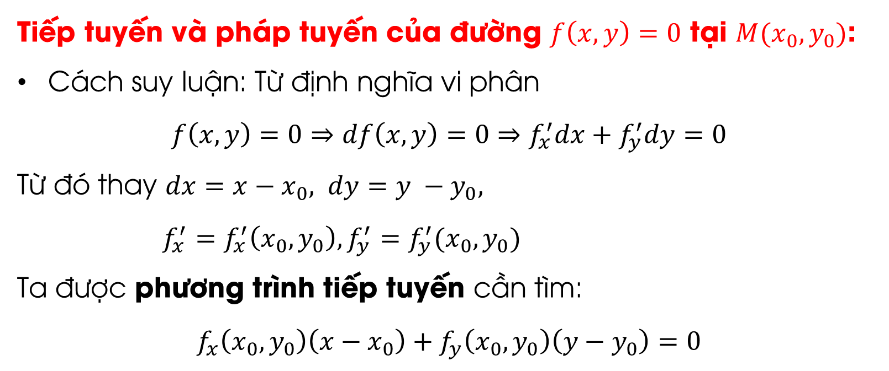
2
Đường cong trong không gian 2 chiều
Tiếp tuyến và pháp tuyến của đường $f\left(x,y\right)=0$ tại $M(x_{0}, y_{0})$:
Cách suy luận: Từ định nghĩa vi phân
$$f\left(x,y\right)=0⇒df\left(x,y\right)=0⇒f_{x}^{′}dx+f_{y}^{′}dy=0$$
Từ đó thay $dx=x−x_{0}, dy=y −y_{0},$
$f_{x}^{′}=f_{x}^{′}\left(x_{0},y_{0}\right), f_{y}^{′}=f_{y}^{′}(x_{0},y_{0})$
Ta được phương trình tiếp tuyến cần tìm:
$$f_{x}\left(x_{0},y_{0}\right)\left(x−x_{0}\right)+f_{y}\left(x_{0}, y_{0}\right)\left(y−y_{0}\right)=0$$

Slide 33
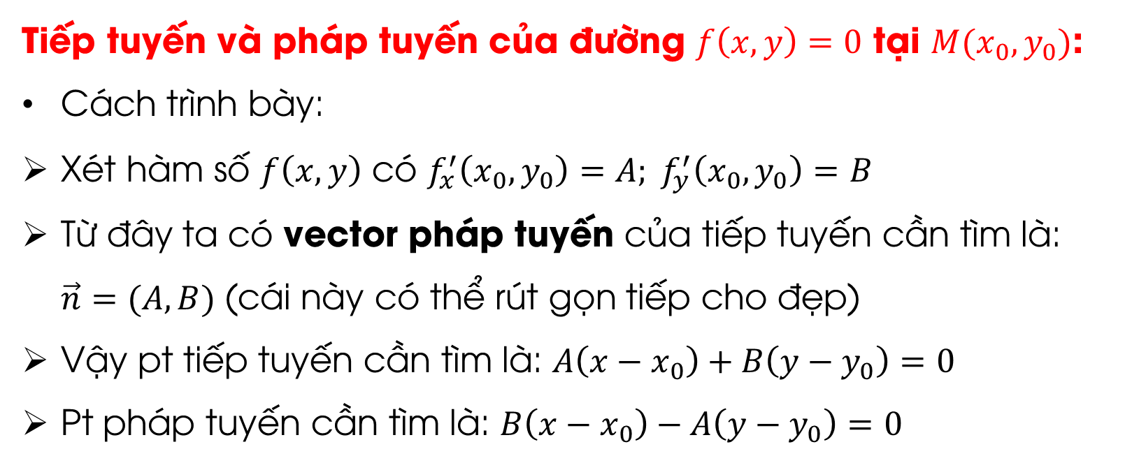
2
Đường cong trong không gian 2 chiều
Tiếp tuyến và pháp tuyến của đường $f\left(x,y\right)=0$ tại $M(x_{0}, y_{0})$:
Cách trình bày:
Xét hàm số $f\left(x, y\right)$ có $f_{x}^{′}\left(x_{0},y_{0}\right)=A; f_{y}^{′}\left(x_{0},y_{0}\right)=B$
Từ đây ta có vector pháp tuyến của tiếp tuyến cần tìm là: $\vec{n}=(A, B)$ (cái này có thể rút gọn tiếp cho đẹp)
Vậy pt tiếp tuyến cần tìm là: $A\left(x−x_{0}\right)+B\left(y−y_{0}\right)=0$
Pt pháp tuyến cần tìm là: $B\left(x−x_{0}\right)−A\left(y−y_{0}\right)=0$

Slide 34
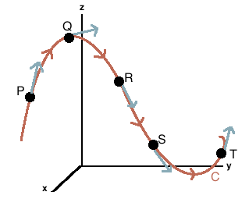
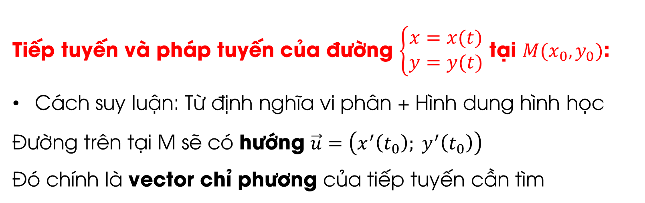
2
Đường cong trong không gian 2 chiều
Tiếp tuyến và pháp tuyến của đường $\left\{\begin{aligned}x=x(t) \\ y=y(t)\end{aligned}\right.$ tại $M(x_{0}, y_{0})$:
Cách suy luận: Từ định nghĩa vi phân + Hình dung hình học
Đường trên tại M sẽ có hướng $\vec{u}=\left(x^{′}\left(t_{0}\right); y^{′}\left(t_{0}\right)\right)$
Đó chính là vector chỉ phương của tiếp tuyến cần tìm
Nguồn: http://mathonline.wikidot.com/unit-tangent-vectors-to-a-space-curve

Slide 35
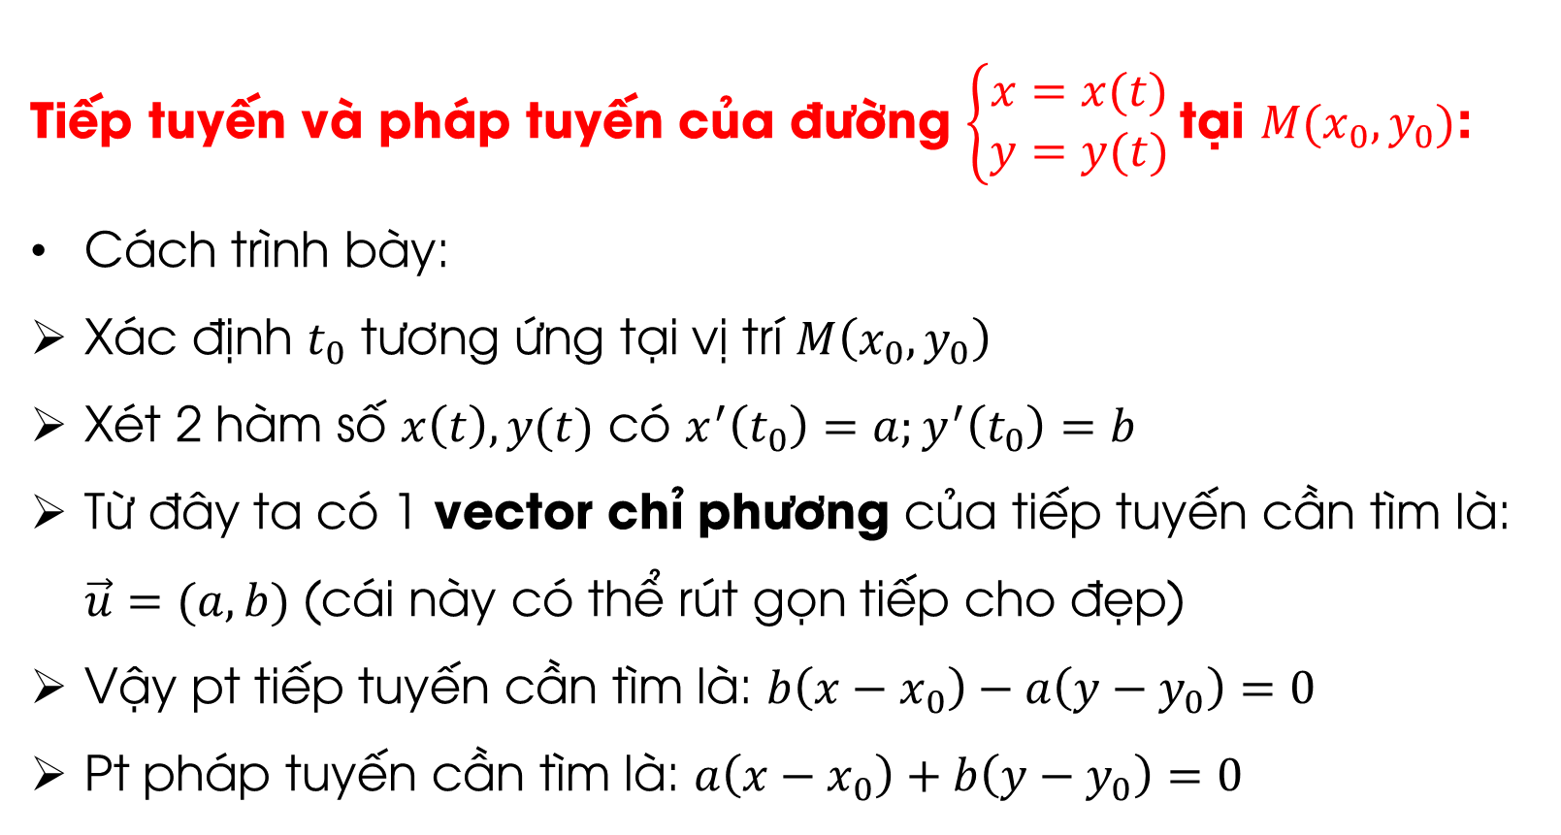
2
Đường cong trong không gian 2 chiều
Tiếp tuyến và pháp tuyến của đường $\left\{\begin{aligned}x=x(t) \\ y=y(t)\end{aligned}\right.$tại $M(x_{0}, y_{0})$:
Cách trình bày:
Xác định $t_{0}$ tương ứng tại vị trí $M\left(x_{0},y_{0}\right)$
Xét 2 hàm số $x\left(t\right), y(t)$ có $x^{′}\left(t_{0}\right)=a;y^{′}\left(t_{0}\right)=b$
Từ đây ta có 1 vector chỉ phương của tiếp tuyến cần tìm là: $\vec{u}=(a, b)$ (cái này có thể rút gọn tiếp cho đẹp)
Vậy pt tiếp tuyến cần tìm là: $b\left(x−x_{0}\right)−a\left(y−y_{0}\right)=0$
Pt pháp tuyến cần tìm là: $a\left(x−x_{0}\right)+b\left(y−y_{0}\right)=0$

Slide 36
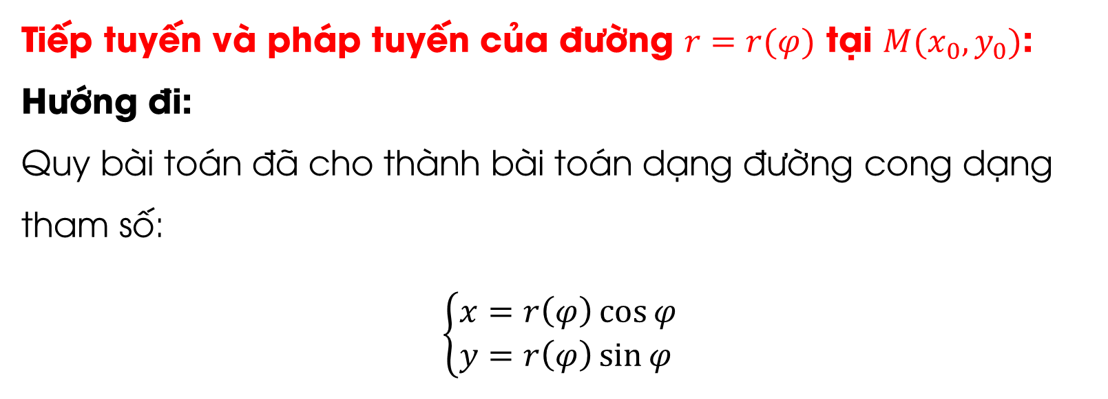
2
Đường cong trong không gian 2 chiều
Tiếp tuyến và pháp tuyến của đường $r=r(φ)$ tại $M(x_{0}, y_{0})$:
Hướng đi:
Quy bài toán đã cho thành bài toán dạng đường cong dạng tham số:
$$\left\{\begin{aligned}x&=r\left(φ\right)\cos{φ} \\ y&=r\left(φ\right)\sin{φ}\end{aligned}\right.$$

Slide 37
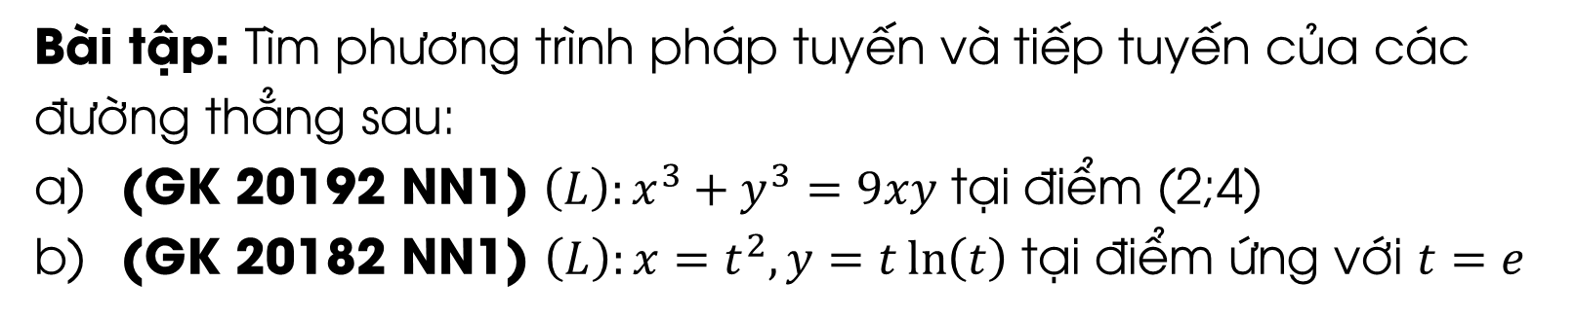
2
Đường cong trong không gian 2 chiều
Bài tập: Tìm phương trình pháp tuyến và tiếp tuyến của các đường thẳng sau:
(GK 20192 NN1) $\left(L\right):x^{3}+y^{3}=9xy$ tại điểm (2;4)
(GK 20182 NN1) $\left(L\right):x=t^{2}, y=t\ln\left(t\right)$ tại điểm ứng với $t=e$

Slide 38
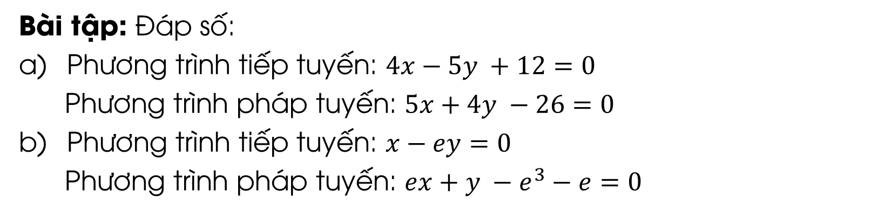
2
Đường cong trong không gian 2 chiều
Bài tập: Đáp số:
Phương trình tiếp tuyến: $4x−5y +12=0$
Phương trình pháp tuyến: $5x+4y −26=0$
Phương trình tiếp tuyến: $x−ey=0$
Phương trình pháp tuyến: $ex+y −e^{3}−e=0$

Slide 39
3
Đường cong, mặt cong trong KG3C
Nhắc lại: Trong không gian 3 chiều, nếu có 2 đường thẳng vuông góc thì hoàn toàn có thể tìm được một mặt phẳng chứa đường thẳng này và vuông góc đường thẳng kia
Nên: Tại 1 điểm trên đường cong, mặt cong chỉ tồn tại:
Tiếp tuyến – Pháp diện nếu như là đường cong
Tiếp diện – Pháp tuyến nếu như là mặt cong

Slide 40
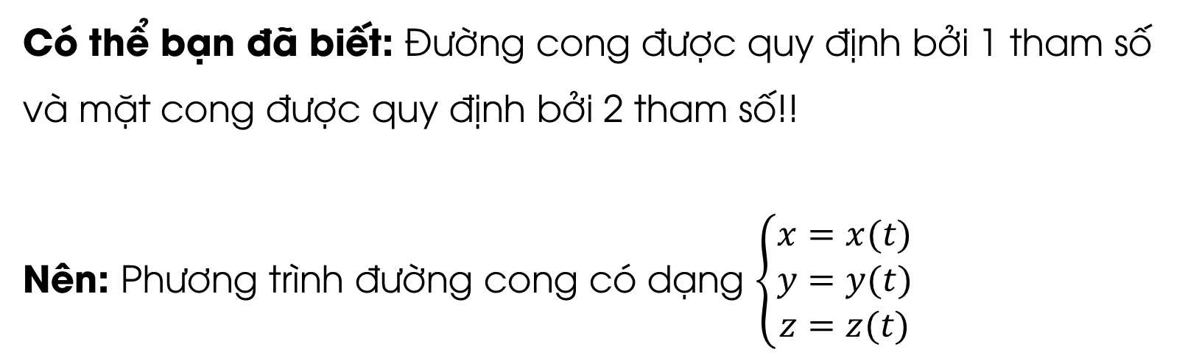
3
Đường cong, mặt cong trong KG3C
Có thể bạn đã biết: Đường cong được quy định bởi 1 tham số và mặt cong được quy định bởi 2 tham số!!
Nên: Phương trình đường cong có dạng $\left\{\begin{aligned}x=x(t) \\ y=y(t) \\ z=z(t)\end{aligned}\right.$

Slide 41
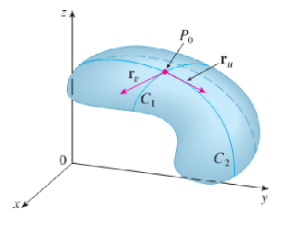
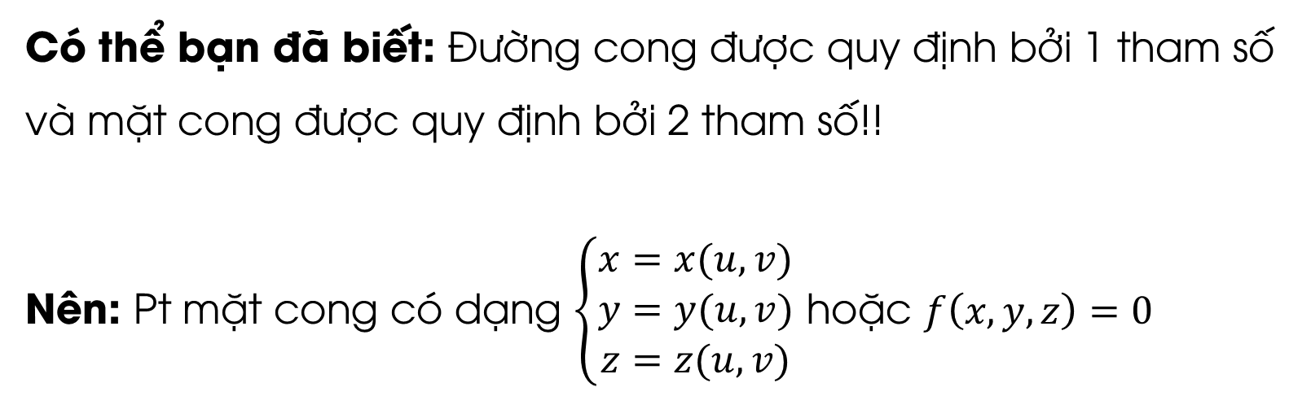
3
Đường cong, mặt cong trong KG3C
Có thể bạn đã biết: Đường cong được quy định bởi 1 tham số và mặt cong được quy định bởi 2 tham số!!
Nên: Pt mặt cong có dạng $\left\{\begin{aligned}x=x(u,v) \\ y=y(u,v) \\ z=z(u,v)\end{aligned}\right.$ hoặc $f\left(x,y,z\right)=0$

Slide 42
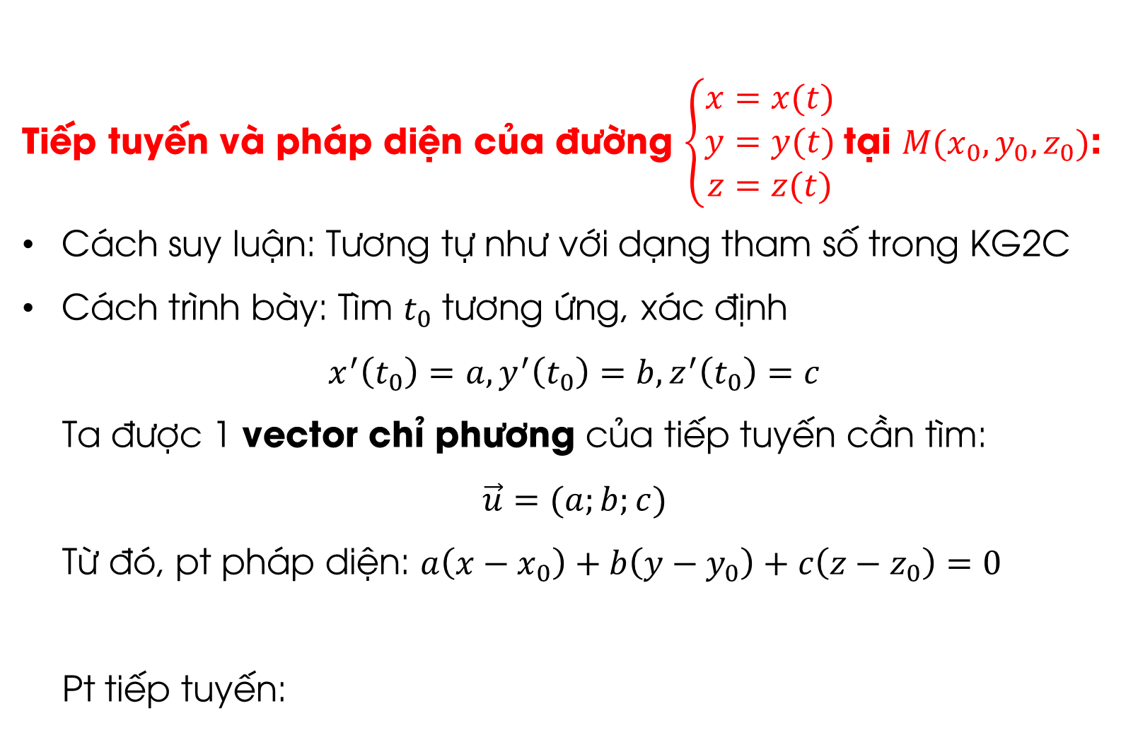

3
Đường cong, mặt cong trong KG3C
Tiếp tuyến và pháp diện của đường $\left\{\begin{aligned}x=x(t) \\ y=y(t) \\ z=z(t)\end{aligned}\right.$tại $M(x_{0}, y_{0},z_{0})$:
Cách suy luận: Tương tự như với dạng tham số trong KG2C
Cách trình bày: Tìm $t_{0}$ tương ứng, xác định
$$x^{′}\left(t_{0}\right)=a, y^{′}\left(t_{0}\right)=b, z^{′}\left(t_{0}\right)=c$$
Ta được 1 vector chỉ phương của tiếp tuyến cần tìm:
$$\vec{u}=(a;b;c)$$
Từ đó, pt pháp diện: $a\left(x−x_{0}\right)+b\left(y−y_{0}\right)+c\left(z−z_{0}\right)=0$
Pt tiếp tuyến:
$$\left\{\begin{aligned}x &=x_{0}+at \\ y &=y_{0}+bt \\ z &=z_{0}+ct\end{aligned}\right.$$

Slide 43
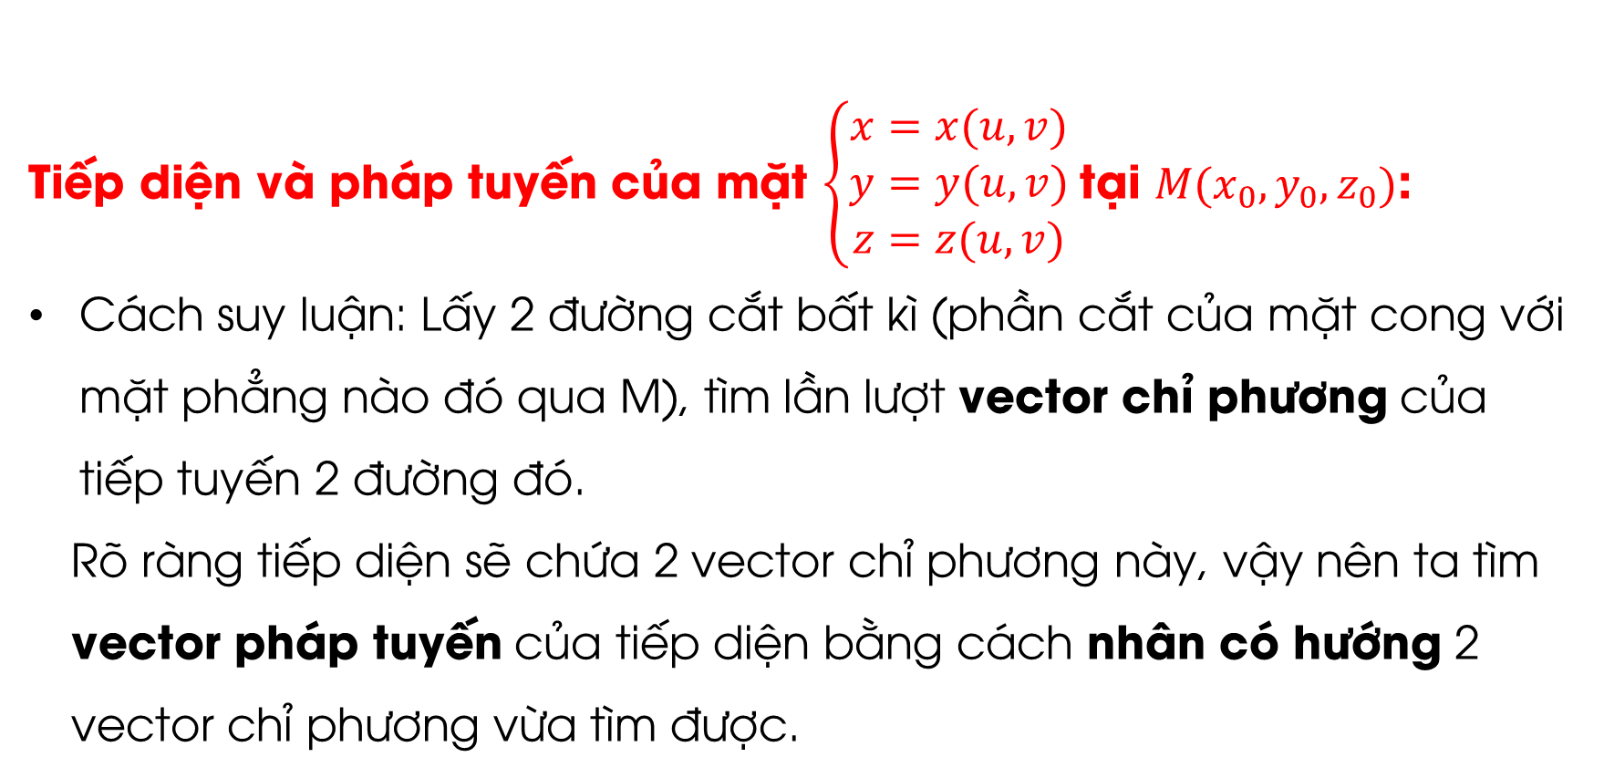
3
Đường cong, mặt cong trong KG3C
Tiếp diện và pháp tuyến của mặt $\left\{\begin{aligned}x=x(u, v) \\ y=y(u, v) \\ z=z(u,v)\end{aligned}\right.$tại $M(x_{0}, y_{0},z_{0})$:
Cách suy luận: Lấy 2 đường cắt bất kì (phần cắt của mặt cong với mặt phẳng nào đó qua M), tìm lần lượt vector chỉ phương của tiếp tuyến 2 đường đó.
Rõ ràng tiếp diện sẽ chứa 2 vector chỉ phương này, vậy nên ta tìm vector pháp tuyến của tiếp diện bằng cách nhân có hướng 2 vector chỉ phương vừa tìm được.

Slide 44
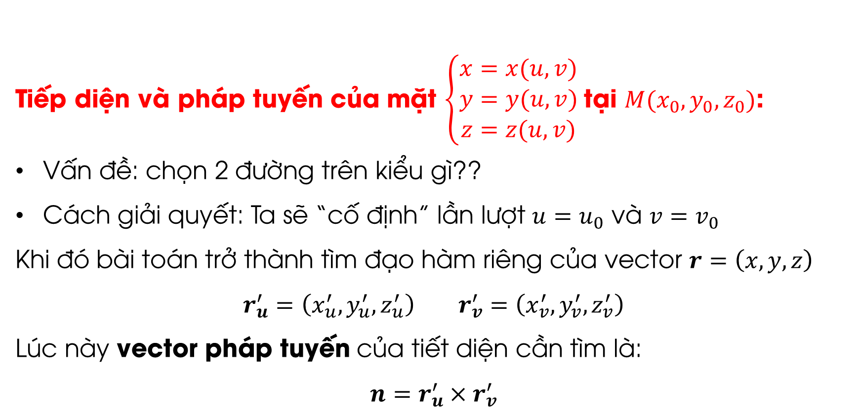
3
Đường cong, mặt cong trong KG3C
Tiếp diện và pháp tuyến của mặt $\left\{\begin{aligned}x=x(u, v) \\ y=y(u, v) \\ z=z(u,v)\end{aligned}\right.$tại $M(x_{0}, y_{0},z_{0})$:
Vấn đề: chọn 2 đường trên kiểu gì??
Cách giải quyết: Ta sẽ “cố định” lần lượt $u=u_{0}$ và $v=v_{0}$
Khi đó bài toán trở thành tìm đạo hàm riêng của vector $r=\left(x,y,z\right)$
$$r_{u}^{′}=\left(x_{u}^{′}, y_{u}^{′},z_{u}^{′}\right) r_{v}^{′}=\left(x_{v}^{′}, y_{v}^{′}, z_{v}^{′}\right)$$
Lúc này vector pháp tuyến của tiết diện cần tìm là:
$$n=r_{u}^{′}×r_{v}^{′}$$

Slide 45
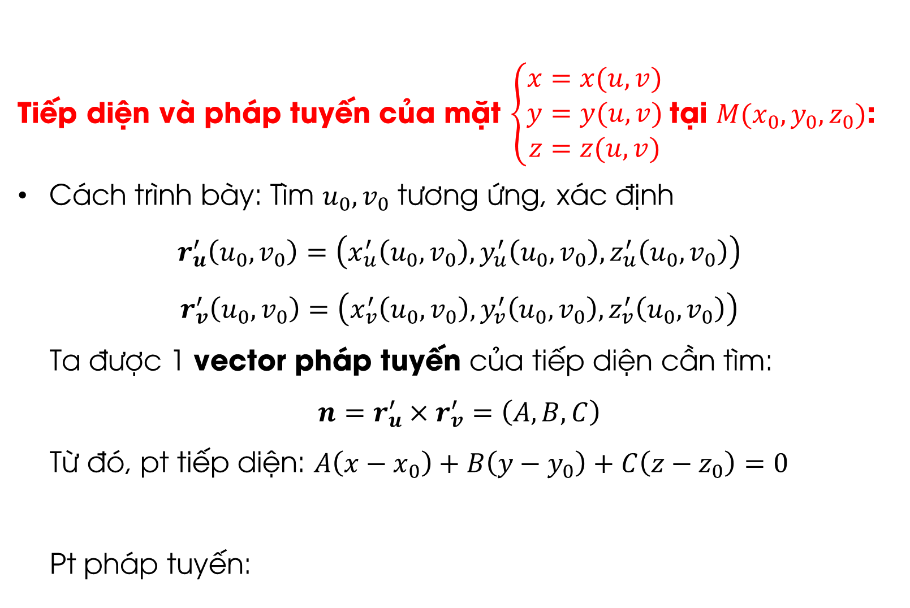

3
Đường cong, mặt cong trong KG3C
Tiếp diện và pháp tuyến của mặt $\left\{\begin{aligned}x=x(u, v) \\ y=y(u, v) \\ z=z(u,v)\end{aligned}\right.$tại $M(x_{0}, y_{0},z_{0})$:
Cách trình bày: Tìm $u_{0}, v_{0}$ tương ứng, xác định
$$r_{u}^{′}\left(u_{0}, v_{0}\right)=\left(x_{u}^{′}\left(u_{0}, v_{0}\right),y_{u}^{′}\left(u_{0}, v_{0}\right),z_{u}^{′}\left(u_{0}, v_{0}\right)\right)$$
$$r_{v}^{′}\left(u_{0}, v_{0}\right)=\left(x_{v}^{′}\left(u_{0}, v_{0}\right),y_{v}^{′}\left(u_{0}, v_{0}\right),z_{v}^{′}\left(u_{0}, v_{0}\right)\right)$$
Ta được 1 vector pháp tuyến của tiếp diện cần tìm:
$$n=r_{u}^{′}×r_{v}^{′}=\left(A, B, C\right)$$
Từ đó, pt tiếp diện: $A\left(x−x_{0}\right)+B\left(y−y_{0}\right)+C\left(z−z_{0}\right)=0$
Pt pháp tuyến:
$$\left\{\begin{aligned}x &=x_{0}+At \\ y &=y_{0}+Bt \\ z &=z_{0}+Ct\end{aligned}\right.$$

Slide 46
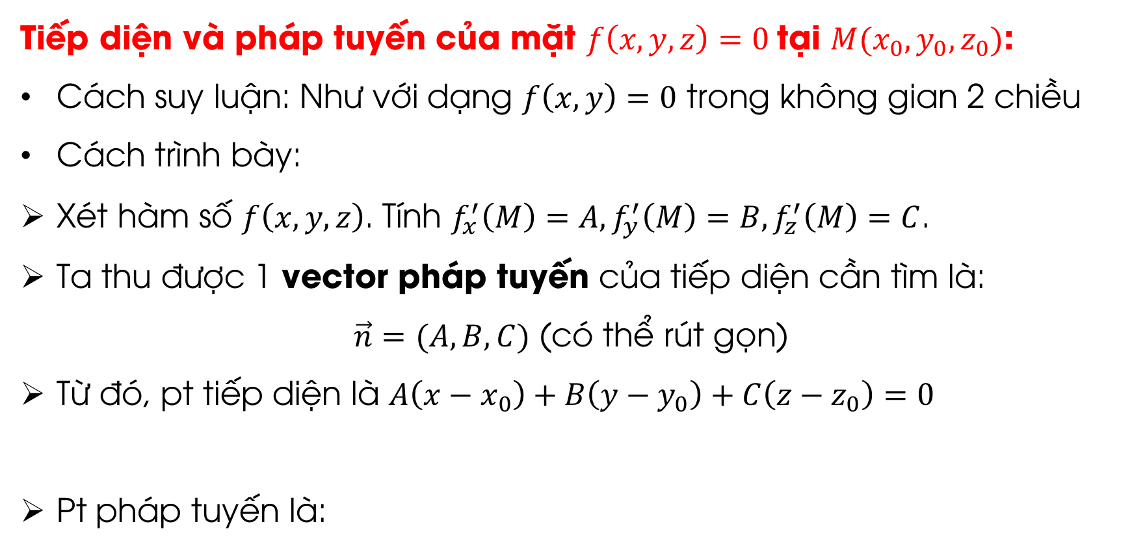

3
Đường cong, mặt cong trong KG3C
Tiếp diện và pháp tuyến của mặt $f\left(x,y,z\right)=0$tại $M(x_{0}, y_{0},z_{0})$:
Cách suy luận: Như với dạng $f\left(x,y\right)=0$ trong không gian 2 chiều
Cách trình bày:
Xét hàm số $f\left(x, y, z\right)$. Tính $f_{x}^{′}\left(M\right)=A, f_{y}^{′}\left(M\right)=B, f_{z}^{′}\left(M\right)=C$.
Ta thu được 1 vector pháp tuyến của tiếp diện cần tìm là:
$\vec{n}=(A,B, C)$ (có thể rút gọn)
Từ đó, pt tiếp diện là $A\left(x−x_{0}\right)+B\left(y−y_{0}\right)+C\left(z−z_{0}\right)=0$
Pt pháp tuyến là:
$$\left\{\begin{aligned}x &=x_{0}+At \\ y &=y_{0}+Bt \\ z &=z_{0}+Ct\end{aligned}\right.$$

Slide 47
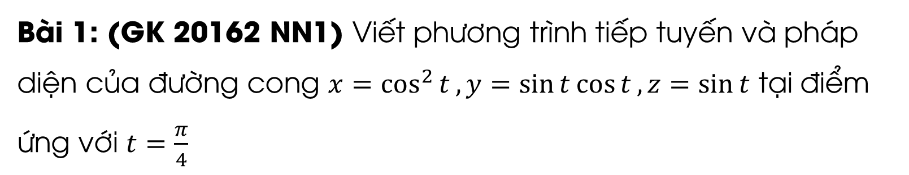
3
Đường cong, mặt cong trong KG3C
Bài 1: (GK 20162 NN1) Viết phương trình tiếp tuyến và pháp diện của đường cong $x=\cos^{2}{t}, y=\sin{t}\cos{t}, z=\sin{t}$ tại điểm ứng với $t=\frac{π}{4}$

Slide 48
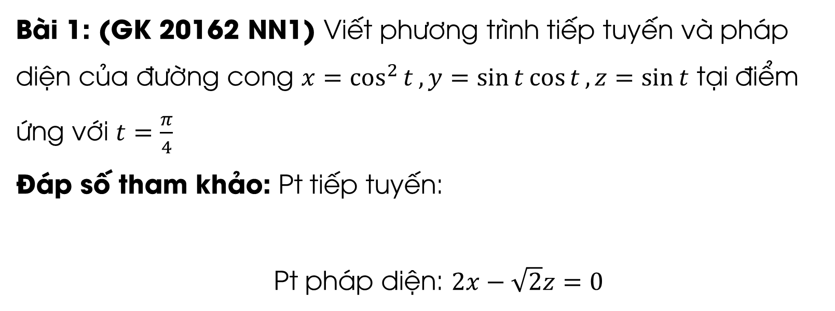
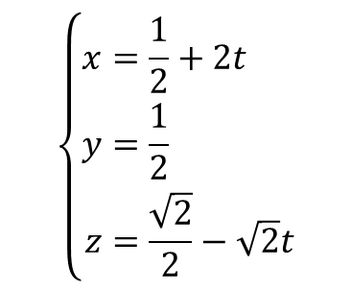
3
Đường cong, mặt cong trong KG3C
Bài 1: (GK 20162 NN1) Viết phương trình tiếp tuyến và pháp diện của đường cong $x=\cos^{2}{t}, y=\sin{t}\cos{t}, z=\sin{t}$ tại điểm ứng với $t=\frac{π}{4}$
Đáp số tham khảo: Pt tiếp tuyến:
Pt pháp diện: $2x−\sqrt{2}z=0$
$$\left\{\begin{aligned}x&=\frac{1}{2}+2t \\ y&=\frac{1}{2} \\ z&=\frac{\sqrt{2}}{2}−\sqrt{2}t\end{aligned}\right.$$

Slide 49
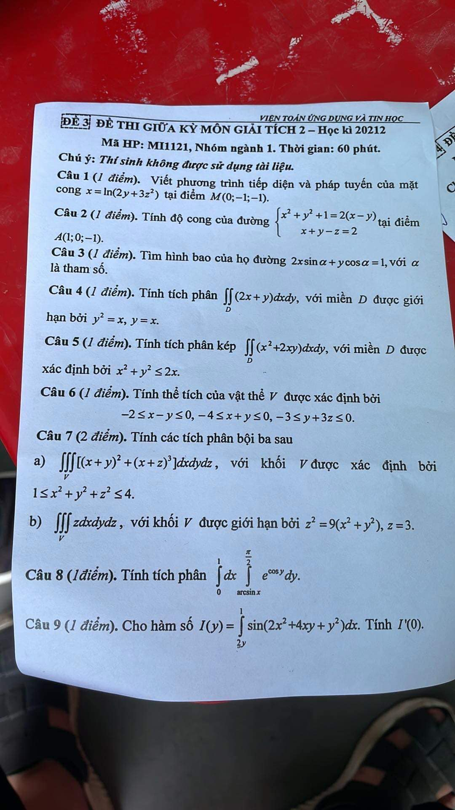
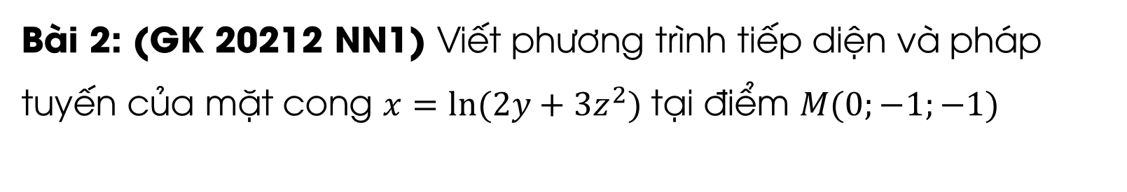
3
Đường cong, mặt cong trong KG3C
Bài 2: (GK 20212 NN1) Viết phương trình tiếp diện và pháp tuyến của mặt cong $x=ln⁡(2y+3z^{2})$ tại điểm $M(0;−1;−1)$

Slide 50
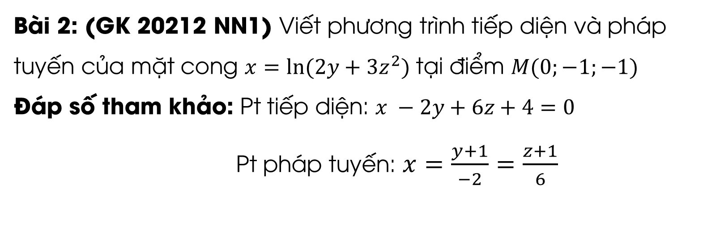
3
Đường cong, mặt cong trong KG3C
Bài 2: (GK 20212 NN1) Viết phương trình tiếp diện và pháp tuyến của mặt cong $x=ln⁡(2y+3z^{2})$ tại điểm $M(0;−1;−1)$
Đáp số tham khảo: Pt tiếp diện: $x −2y+6z+4=0$
Pt pháp tuyến: $x=\frac{y+1}{−2}=\frac{z+1}{6}$

Slide 51
Tài liệu tham khảo
[1] Bài giảng Giải tích 2 - TS. Bùi Xuân Diệu (ver 2017)
[2] Đề thi GK MI1121 các kì

Slide 52
MÔN HỌC
Bài tập thêm
start

Slide 53
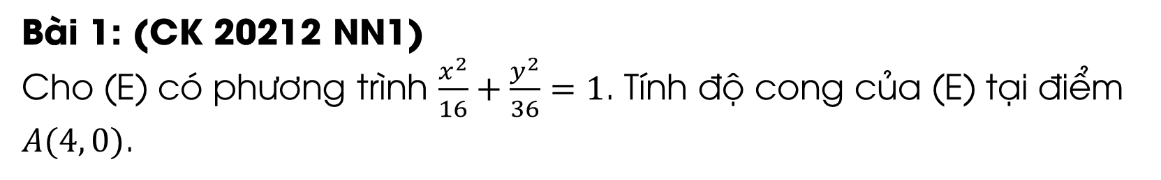
Bài tập
Bài 1: (CK 20212 NN1)
Cho (E) có phương trình $\frac{x^{2}}{16}+\frac{y^{2}}{36}=1$. Tính độ cong của (E) tại điểm $A(4, 0)$.

Slide 54
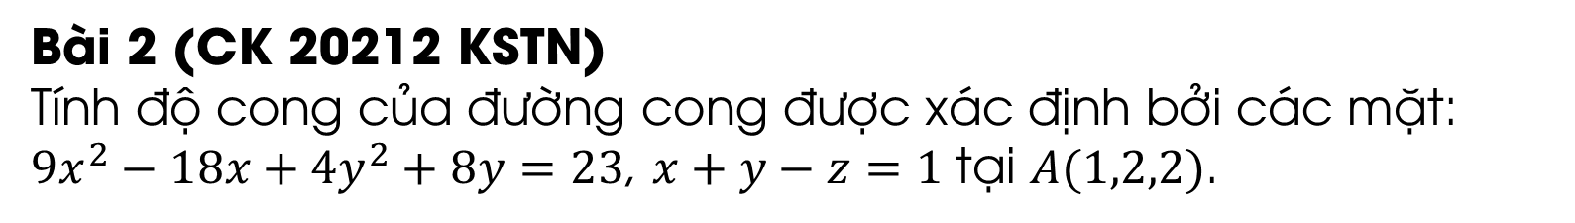
Bài tập
Bài 2 (CK 20212 KSTN)
Tính độ cong của đường cong được xác định bởi các mặt: $9x^{2}−18x+4y^{2}+8y=23$, $x+y−z=1$ tại $A(1,2,2)$.

Slide 55
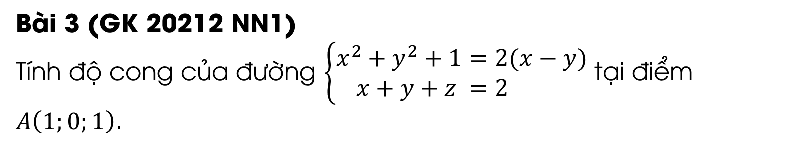
Bài tập
Bài 3 (GK 20212 NN1)
Tính độ cong của đường $\left\{\begin{aligned}x^{2}+y^{2}+1&=2(x−y) \\ x+y+z &=2\end{aligned}\right.$ tại điểm $A\left(1;0;1\right)$.

Slide 56
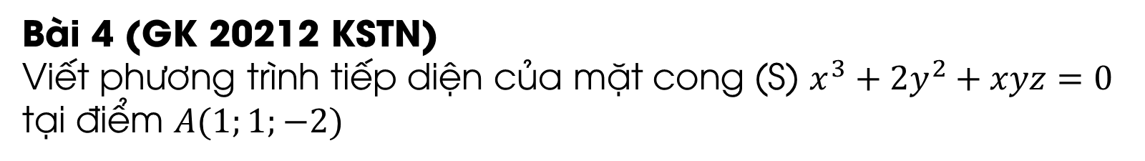
Bài tập
Bài 4 (GK 20212 KSTN)
Viết phương trình tiếp diện của mặt cong (S) $x^{3}+2y^{2}+xyz=0$ tại điểm $A(1;1;−2)$

Slide 57
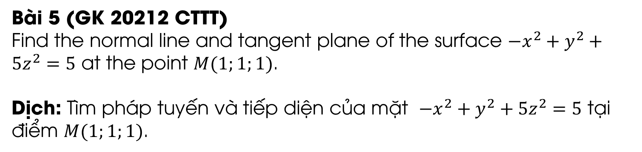
Bài tập
Bài 5 (GK 20212 CTTT)
Find the normal line and tangent plane of the surface $−x^{2}+y^{2}+5z^{2}=5$ at the point $M(1;1;1)$.
Dịch: Tìm pháp tuyến và tiếp diện của mặt $−x^{2}+y^{2}+5z^{2}=5$ tại điểm $M(1;1;1)$.

Slide 58
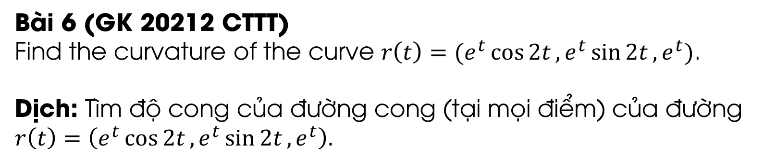
Bài tập
Bài 6 (GK 20212 CTTT)
Find the curvature of the curve $r\left(t\right)=(e^{t}\cos{2t},e^{t}\sin{2t}, e^{t})$.
Dịch: Tìm độ cong của đường cong (tại mọi điểm) của đường $r\left(t\right)=\left(e^{t}\cos{2t},e^{t}\sin{2t}, e^{t}\right).$

Slide 59


